Slide 1

Phân môn:
Tập đọc
Lớp 3

Slide 2









YÊU CẦU THAM GIA TIẾT HỌC
Chuẩn bị đầy đủ sách vở, đồ dùng
Tập trung lắng nghe
Chủ động ghi chép
Thực hành yêu cầu của giáo viên

Slide 3
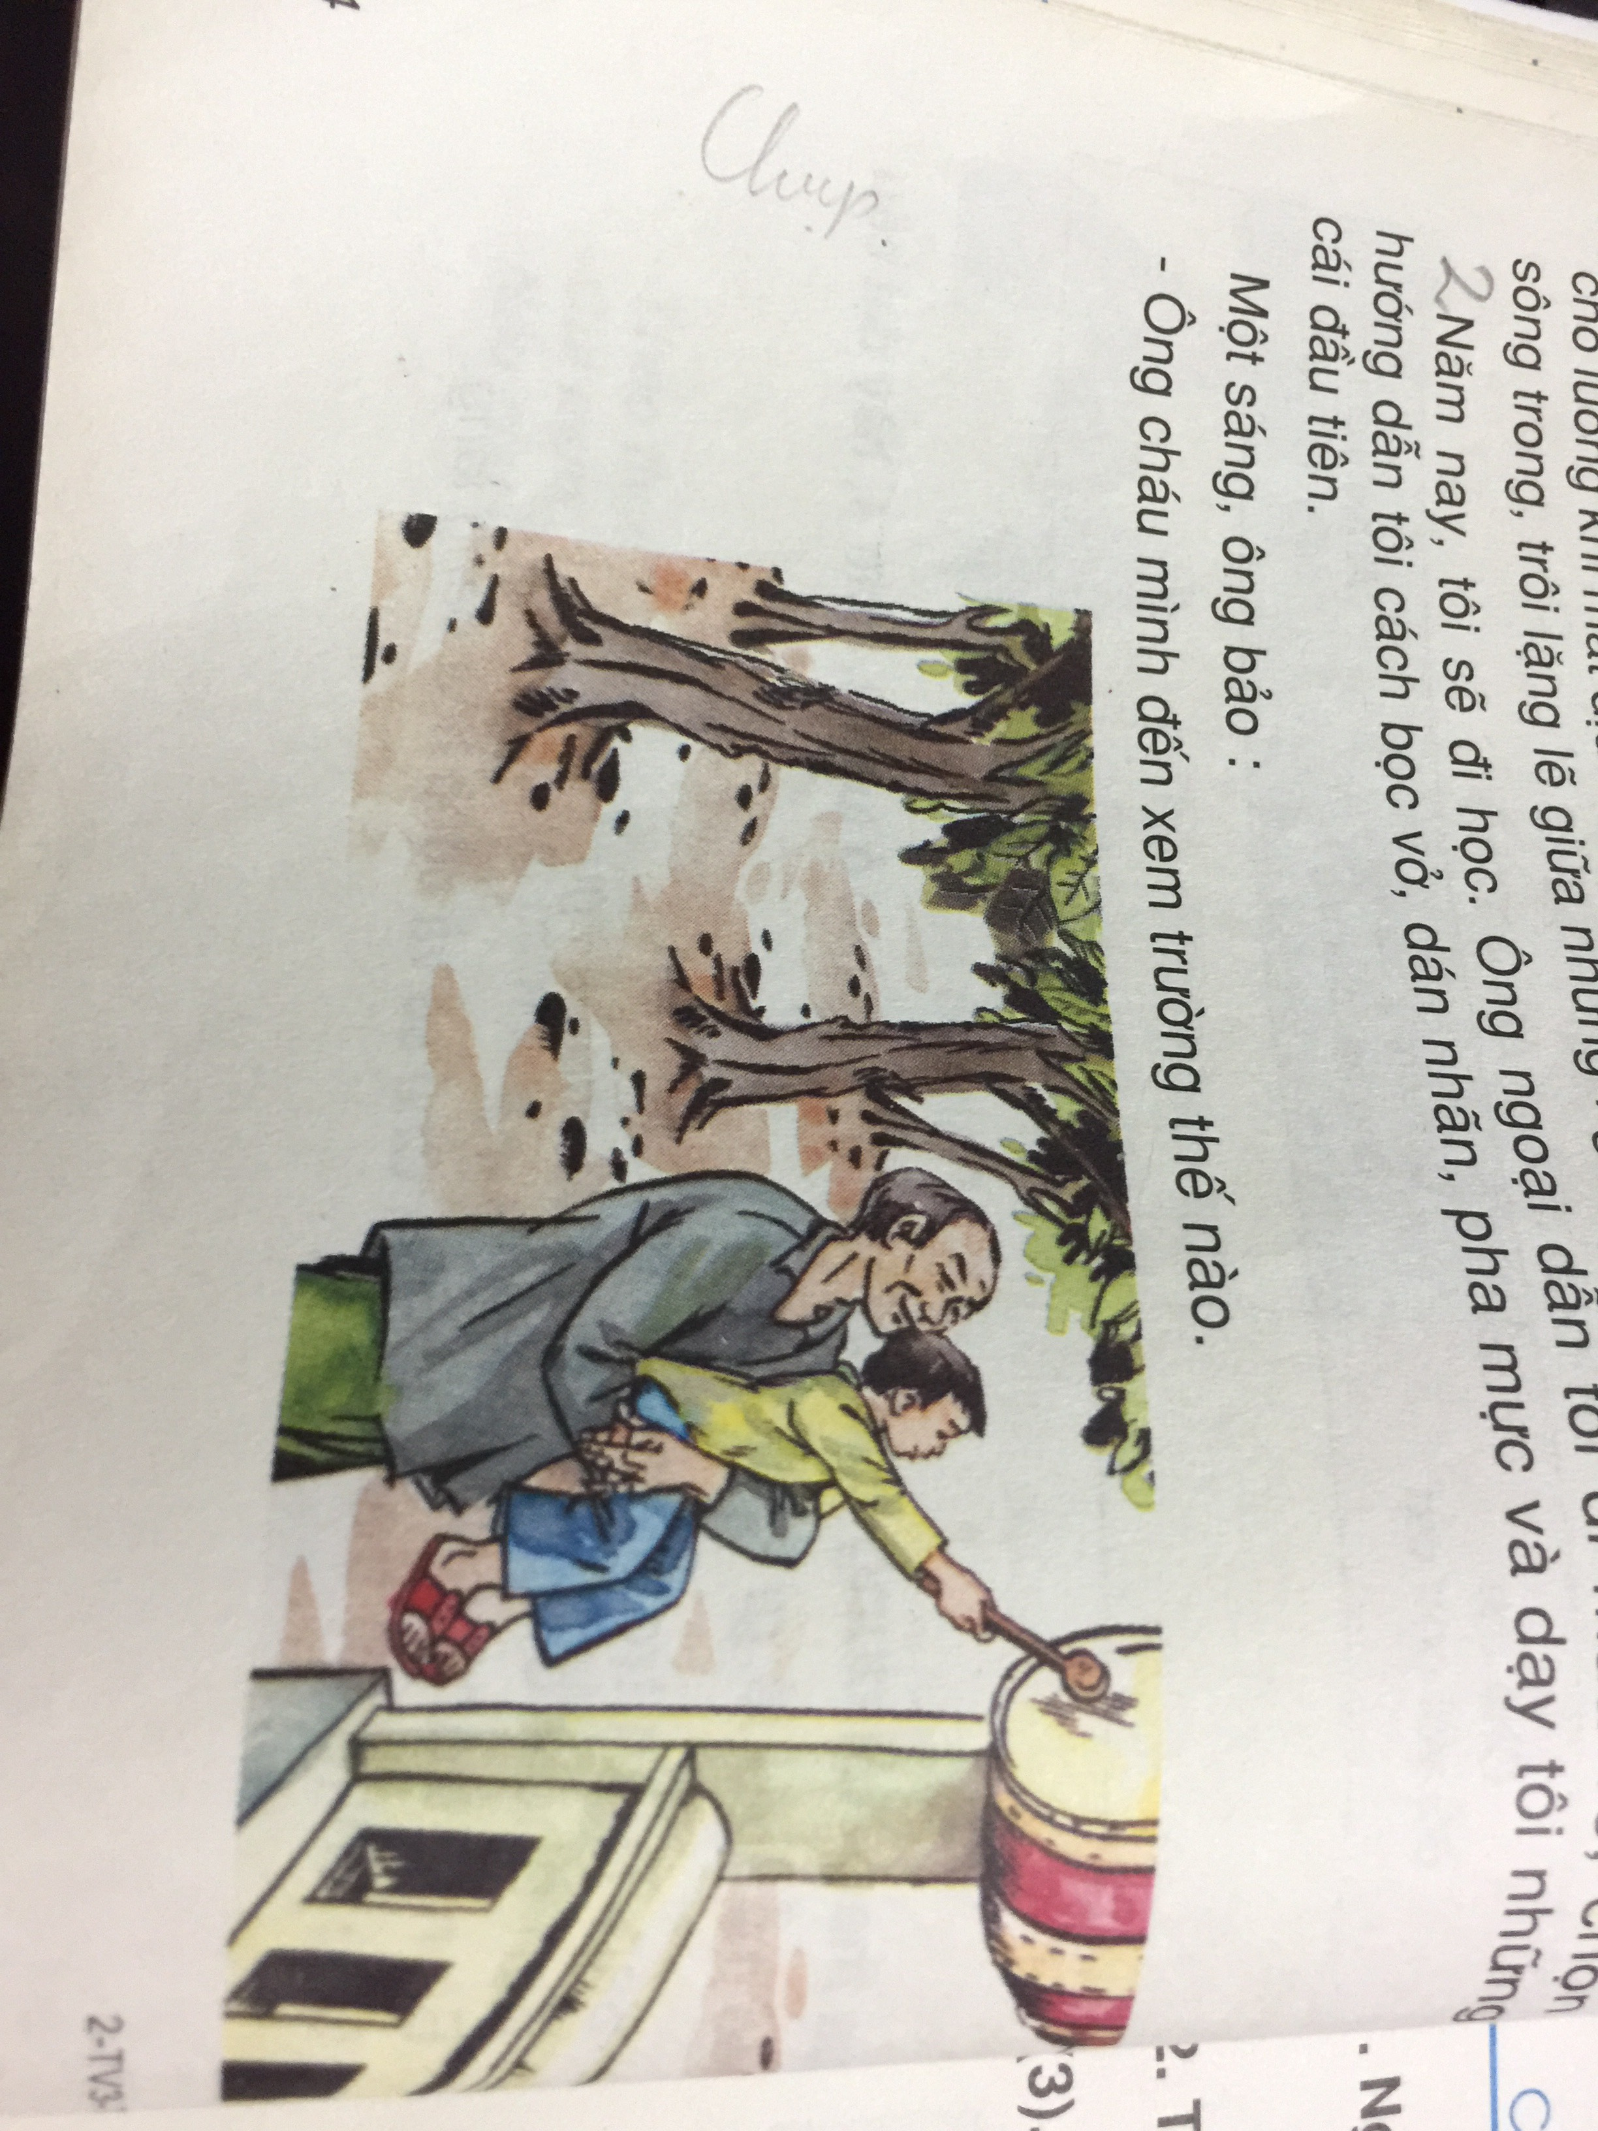

Slide 4
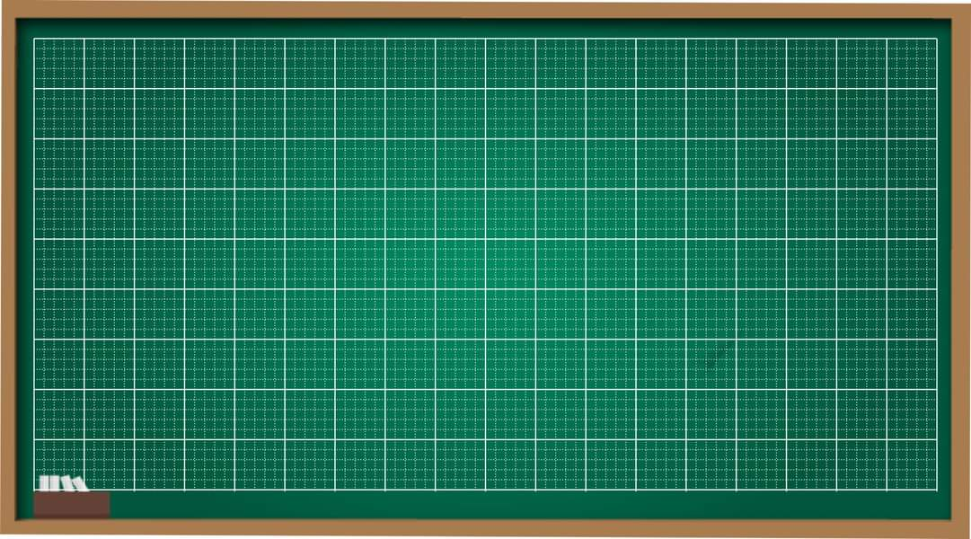
Thứ tư, ngày 29 tháng 9 năm 2021
Tập đọc
ông ngoại

Slide 5

MỤC TIÊU
Đọc đúng, to, rõ ràng, mạch lạc
Hiểu nội dung bài học
Phân biệt giọng dẫn truyện, các nhân vật trong truyện.

Slide 6
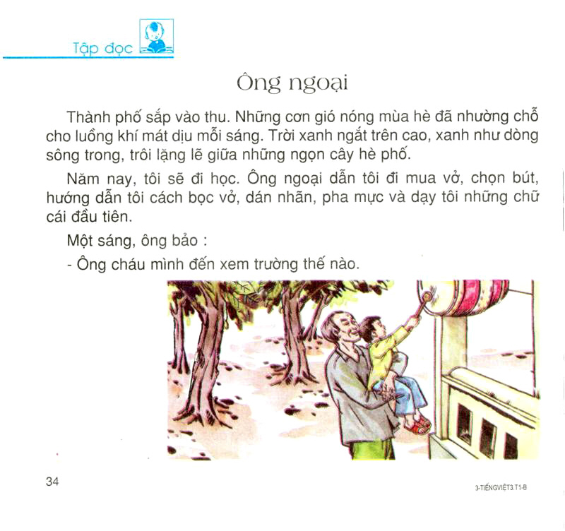
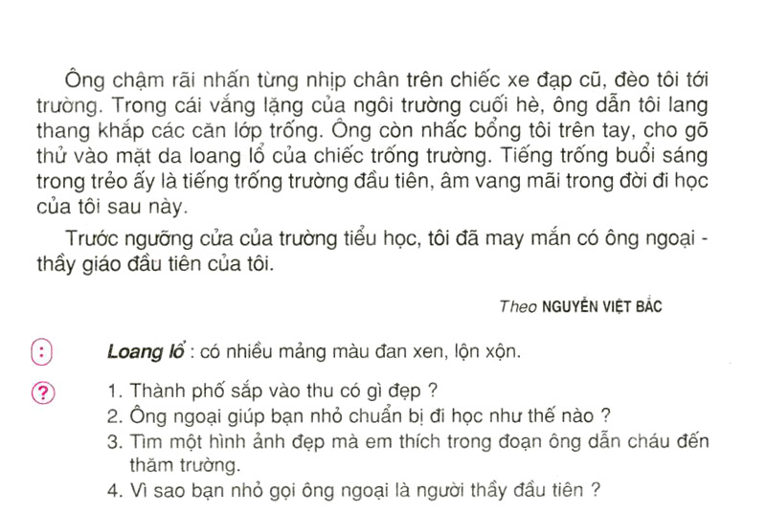

Slide 7
Ông ngoại
Thành phố sắp vào thu. Những cơn gió nóng mùa hè đã nhường chỗ cho luồng khí mát dịu mỗi sáng. Trời xanh ngắt trên cao, xanh như dòng sông trong, trôi lặng lẽ giữa những ngọn cây hè phố.
Năm nay, tôi sẽ đi học. Ông ngoại dẫn tôi đi mua vở, chọn bút, hướng dẫn tôi cách bọc vở, dán nhãn, pha mực và dạy tôi những chữ cái đầu tiên.
Một sáng, ông bảo:
- Ông cháu mình đến xem trường thế nào.
Ông chậm rãi nhấn từng nhịp chân trên chiếc xe đạp cũ, đèo tôi tới trường. Trong cái vắng lặng của ngôi trường cuối hè, ông dẫn tôi thang lang khắp các căn lớp trống. Ông còn nhấc bổng tôi trên tay, cho gõ thử vào mặt da loang lổ của chiếc trống trường đầu tiên. Tiếng trống buổi sáng trong trẻo ấy là tiếng trống trường đầu tiên, âm vang mãi trong đời đi học của tôi sau này.
Trước ngưỡng cửa của trường tiểu học, tôi đã may mắn có ông ngoại - thầy giáo đầu tiên của tôi.

Slide 8
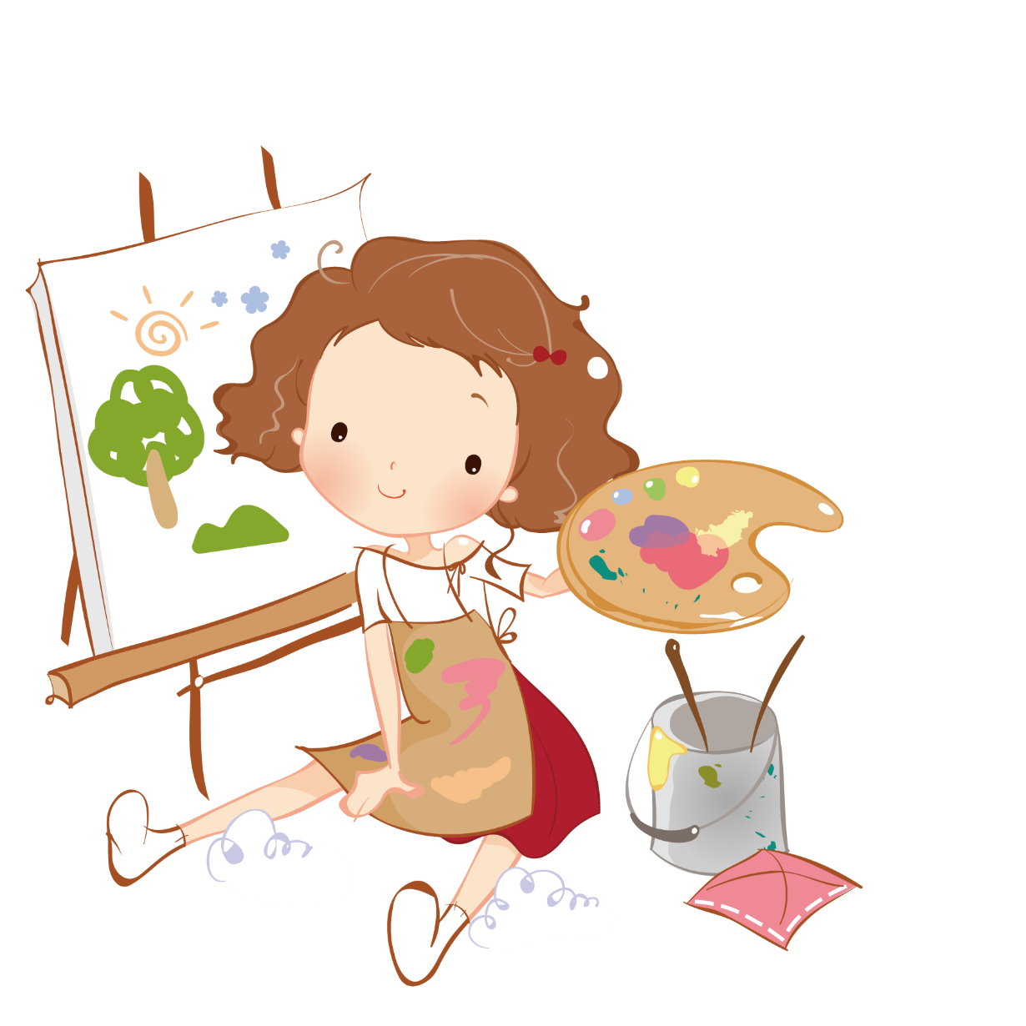
Chia đoạn
+ Đoạn 1: Thành phố … hè phố.
+ Đoạn 2: Năm nay … xem trường thế nào.
+ Đoạn 3: Ông chậm rãi … sau này.
+ Đoạn 4: Phần còn lại.

Slide 9
Ông ngoại
1. Thành phố sắp vào thu. Những cơn gió nóng mùa hè đã nhường chỗ cho luồng khí mát dịu mỗi sáng. Trời xanh ngắt trên cao, xanh như dòng sông trong, trôi lặng lẽ giữa những ngọn cây hè phố.
2. Năm nay, tôi sẽ đi học. Ông ngoại dẫn tôi đi mua vở, chọn bút, hướng dẫn tôi cách bọc vở, dán nhãn, pha mực và dạy tôi những chữ cái đầu tiên.
Một sáng, ông bảo:
- Ông cháu mình đến xem trường thế nào.
3. Ông chậm rãi nhấn từng nhịp chân trên chiếc xe đạp cũ, đèo tôi tới trường. Trong cái vắng lặng của ngôi trường cuối hè, ông dẫn tôi thang lang khắp các căn lớp trống. Ông còn nhấc bổng tôi trên tay, cho gõ thử vào mặt da loang lổ của chiếc trống trường đầu tiên. Tiếng trống buổi sáng trong trẻo ấy là tiếng trống trường đầu tiên, âm vang mãi trong đời đi học của tôi sau này.
4. Trước ngưỡng cửa của trường tiểu học, tôi đã may mắn có ông ngoại - thầy giáo đầu tiên của tôi.

Slide 10
Luyện đọc lại lần 1
Ông ngoại
1. Thành phố sắp vào thu. Những cơn gió nóng mùa hè đã nhường chỗ cho luồng khí mát dịu mỗi sáng. Trời xanh ngắt trên cao, xanh như dòng sông trong, trôi lặng lẽ giữa những ngọn cây hè phố.
nhường chỗ
xanh ngắt

Slide 11
2. Năm nay, tôi sẽ đi học. Ông ngoại dẫn tôi đi mua vở, chọn bút, hướng dẫn tôi cách bọc vở, dán nhãn, pha mực và dạy tôi những chữ cái đầu tiên.
Một sáng, ông bảo:
- Ông cháu mình đến xem trường thế nào.

Slide 12
3. Ông chậm rãi nhấn từng nhịp chân trên chiếc xe đạp cũ, đèo tôi tới trường. Trong cái vắng lặng của ngôi trường cuối hè, ông dẫn tôi thang lang khắp các căn lớp trống. Ông còn nhấc bổng tôi trên tay, cho gõ thử vào mặt da loang lổ của chiếc trống trường đầu tiên. Tiếng trống buổi sáng trong trẻo ấy là tiếng trống trường đầu tiên, âm vang mãi trong đời đi học của tôi sau này.
nhấc bỗng

Slide 13
4. Trước ngưỡng cửa của trường tiểu học, tôi đã may mắn có ông ngoại - thầy giáo đầu tiên của tôi.

Slide 14
Luyện đọc lại lần 2
Ông ngoại
1. Thành phố sắp vào thu. Những cơn gió nóng mùa hè đã nhường chỗ cho luồng khí mát dịu mỗi sáng. Trời xanh ngắt trên cao, xanh như dòng sông trong, trôi lặng lẽ giữa những ngọn cây hè phố.

Slide 15


Luyện đọc
Thành phố sắp vào thu.// Những cơn gió nóng mùa hè đã cho luồng khí mỗi sáng.// Trời trên cao, / xanh như trong,/ trôi giữa những ngọn cây hè phố. //
mát dịu
nhường chỗ
mát dịu
nhường chỗ
xanh ngắt
xanh ngắt
dòng sông
dòng sông
lặng lẽ
lặng lẽ

Slide 16
2. Năm nay, tôi sẽ đi học. Ông ngoại dẫn tôi đi mua vở, chọn bút, hướng dẫn tôi cách bọc vở, dán nhãn, pha mực và dạy tôi những chữ cái đầu tiên.
Một sáng, ông bảo:
- Ông cháu mình đến xem trường thế nào.

Slide 17
3. Ông chậm rãi nhấn từng nhịp chân trên chiếc xe đạp cũ, đèo tôi tới trường. Trong cái vắng lặng của ngôi trường cuối hè, ông dẫn tôi thang lang khắp các căn lớp trống. Ông còn nhấc bổng tôi trên tay, cho gõ thử vào mặt da loang lổ của chiếc trống trường đầu tiên. Tiếng trống buổi sáng trong trẻo ấy là tiếng trống trường đầu tiên, âm vang mãi trong đời đi học của tôi sau này.

Slide 18


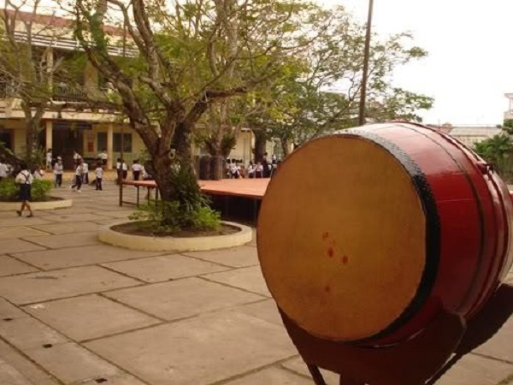
Giải nghĩa từ
Loang lổ: có nhiều mảng màu đen xen , lộn xộn.

Slide 19
4. Trước ngưỡng cửa của trường tiểu học, tôi đã may mắn có ông ngoại - thầy giáo đầu tiên của tôi.

Slide 20
Tìm hiểu bài

Slide 21

TRÒ CHƠI HỌC TẬP

Slide 22
TRÒ CHƠI HỌC TẬP
Câu hỏi 1 :Thời tiết mùa thu có gì đẹp?
A. Trời nóng bức, oi nồng
B. Trời lạnh lẽo, mưa phùn gió bấc
C. Trời xanh ngắt trên cao, xanh như dòng sông trong
Đáp án: C
Hết giờ
0
2
3
4
5
6
7
8
9
10
1
Câu hỏi
Thời gian
Đáp án

Slide 23

TRÒ CHƠI HỌC TẬP
Câu hỏi 2 : Ông ngoại dẫn bạn nhỏ đi mua gì?
A. Bút.
B. Vở và bút.
C. Vở.
Hết giờ
0
2
3
4
5
6
7
8
9
10
Đáp án: B
1
Câu hỏi
Thời gian
Đáp án

Slide 24
TRÒ CHƠI HỌC TẬP
Câu hỏi 3: Ông hướng dẫn bạn làm những công việc gì?
A. Bọc vở, dán nhãn, pha mực.
B. Bọc vở, dán nhãn.
C. Bọc vở, pha mực.
0
2
3
4
5
6
7
8
9
10
Đáp án: A
1
Hết giờ
Câu hỏi
Thời gian
Đáp án

Slide 25
TRÒ CHƠI HỌC TẬP
Câu hỏi 4: Ai là người thầy đầu tiên của bạn nhỏ?
A. Cô giáo.
B. Ông ngoại.
C. Mẹ.
Hết giờ
0
2
3
4
5
6
7
8
9
10
Đáp án: B
1
Câu hỏi
Thời gian
Đáp án

Slide 26
TRÒ CHƠI HỌC TẬP
Câu hỏi 5: Điều gì đọng lại trong kí ức của bạn nhỏ?
A. Hình ảnh ông ngoại – người thầy đầu tiên.
B. Âm thanh trong trẻo của tiếng trống trường đầu tiên.
C. Cả A và B.
Hết giờ
0
2
3
4
5
6
7
8
9
10
Đáp án: C
1
Câu hỏi
Thời gian
Đáp án

Slide 27

Nội dung bài
Tình cảm gắn bó,sâu nặng giữa ông và cháu. Ông hết lòng chăm lo cho cháu, cháu suốt đời biết ơn ông.

Slide 28
Luyện đọc lại:
Ông chậm rãi nhấn từng nhịp chân trên chiếc xe đạp cũ, đèo tôi tới trường. Trong cái vắng lặng của ngôi trường cuối hè, ông dẫn tôi lang thang khắp các căn lớp trống. Ông còn nhấc bổng tôi trên tay, cho gõ thử vào mặt da loang lổ của chiếc trống trường. Tiếng trống buổi sáng trong trẻo ấy là tiếng trống trường đầu tiên, âm vang mãi trong đời đi học của tôi sau này.

